Slide 1
<10장> Node.js 시작
<1장> 전기의 기본 개념과 팅커캐드

Slide 2
서버의 개념과 구성 요소들을 이해한다.
Node.js로 서버를 만드는 이유를 이해한다.
express를 설치하고 간단한 웹 서버를 만든다.
기본적인 GET 요청 처리 루틴을 이해하고 코드로 작성한다.

Slide 3
01 Node.js
02 서버
03 Node.js로 서버를 만드는 이유
04 express 기반의 웹 서버 생성
05 기본적인 GET 요청 처리
06 서버에서 HTML 파일 전송
07 프로미스

Slide 4
01
Node.js

Slide 5

1. Node.js
Node.js란
공식 홈페이지에서 이야기하는 Node.js는 비동기 이벤트 주도의 확장성 있는 네트워크 애플리케이션을 만들 수 있는 자바스크립트 런타임이라고 정의
주목해야 할 용어는 바로 ‘자바스크립트 런타임’
자바스크립트를 실행해 주는 실행 환경
V8 엔진이란
V8 엔진이란 구글이 만든 자바스크립트 기반의 웹어셈블리 엔진
자바스크립트 코드 실행 전에 최적화된 기계어로 컴파일하는 엔진
자바스크립트 코드를 인터프리터 방식으로 해석하지 않고 즉시 기계어로 컴파일

Slide 6
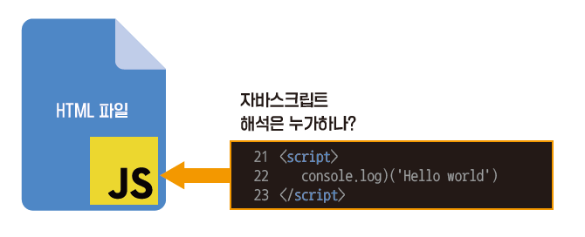
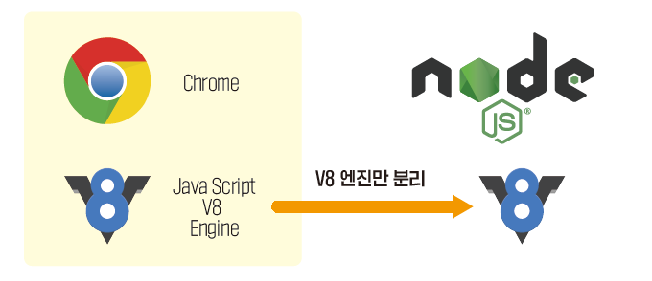
1. Node.js
Node.js의 탄생 배경
기존 브라우저의 자바스크립트 해석은 다음과 같이 브라우저의 내부 엔진에서 진행
크롬, 파이어폭스, 사파리와 같은 브라우저에는 각각의 자바스크립트 해석 엔진이 내장

Slide 7

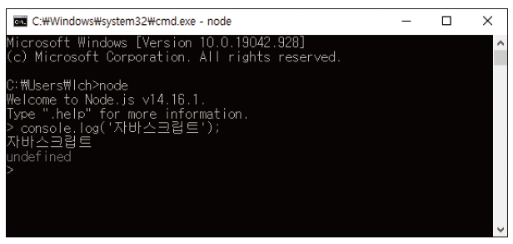
1. Node.js
Node.js
브라우저 기반이 아닌 Node.js만으로 자바스크립트 문법 실행 가능

Slide 8
02
서버

Slide 9

2. 서버
서비스를 제공하는 컴퓨터, 서버
테니스, 탁구, 배구 등 서브를 하는 쪽, 또는 그 사람
음식물을 제공하기 위해 사용하는 도구
네트워크에서 다른 컴퓨터나 소프트웨어와 같은 클라이언트에게 서비스를 제공하는 컴퓨터
서버는 ‘제공한다’는 뜻

Slide 10

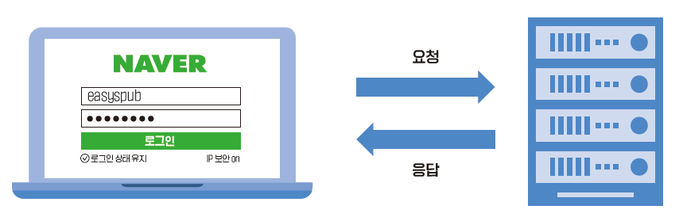
2. 서버
서비스를 제공하는 컴퓨터, 서버
서버의 역할은 요청이 들어왔을 때 해당 요청에 대한 서비스를 제공하는 것

Slide 11
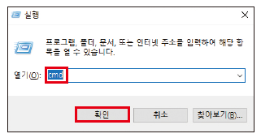
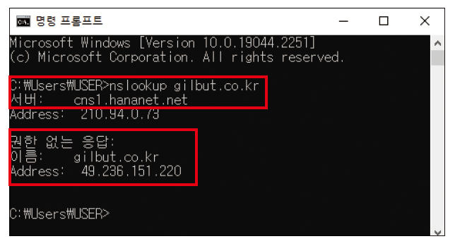
2. 서버
아이피
인터넷에 연결되어 있는 모든 장치를 식별할수 있도록 부여되는 고유주소
아이피 주소는 32비트의 숫자로 구성
실행창에서 열기에 ‘cmd’라고 입력한 다음 <확인> 버튼 클릭
길벗 사이트의 아이피를 알아보기 위해 ‘nslookup gilbut.co.kr’ 입력 후 󰎠 누르기

Slide 12
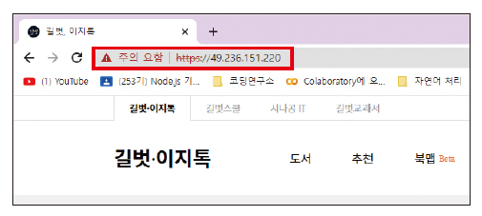
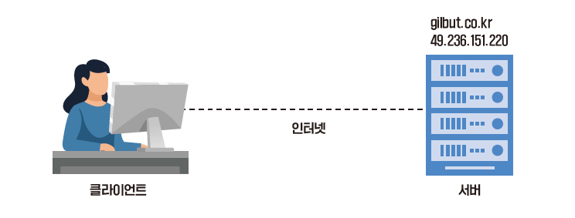
2. 서버
아이피
아이피 주소를 브라우저 입력창에 입력하면 길벗 사이트로 접속
아이피와 매핑된 도메인 주소라는 것을 통해 쉽게 접근 가능

Slide 13

2. 서버
아이피
친구의 집에 놀러갈 때 보통 누구네 집으로 기억하고 찾아가는 것이지 집 주소를 기억하고 찾아가지 않는 것과 같은 원리
‘gilbut.co.kr’로 기억하고 찾아가는 것이지 ‘49.236.151.220’으로 기억하고 찾아가는 것이 아니라는 뜻

Slide 14
2. 서버
아이피
고정 아이피와 유동 아이피
고정 아이피
말 그대로 컴퓨터에 고정적으로 부여된 아이피
한번 부여되면 아이피를 반납하기 전까지 다른 장비에 부여할 수 없는 고유 아이피로 보안성이 우수하여 보안이 필요한 업체나 기관에서 사용
유동 아이피
사용자들이 인터넷에 접속하는 매 순간마다 사용하고 있지 않는 아이피 주소를 임시로 발급해 주는 아이피
일반적으로 가정용으로 사용하는 아이피 대부분은 유동 아이피

Slide 15
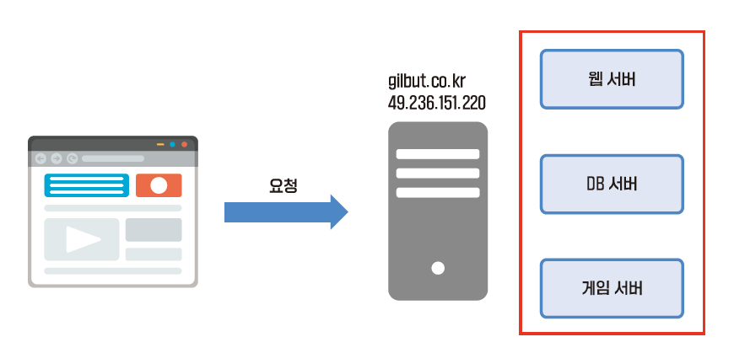
2. 서버
포트
내가 원하는 서버 애플리케이션이 응답할 수 있게 하려면 어떻게 해야 할까?

Slide 16
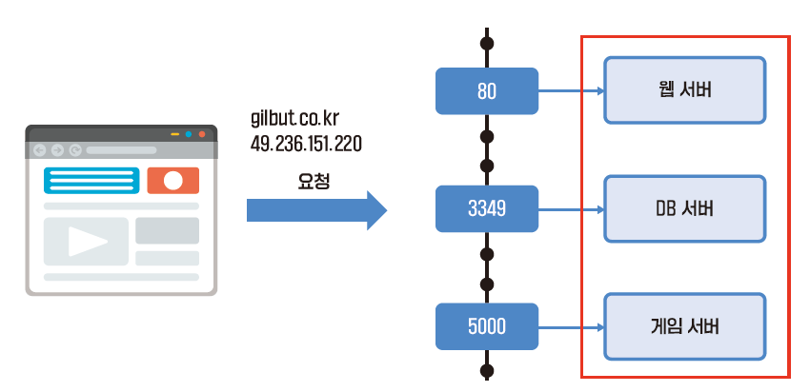
2. 서버
포트
사전적 의미로 ‘항구’라는 뜻
항구의 역할은 선박이 안전하게 정박할 수 있도록 하는 것
비슷한 의미로 네트워크에서의 포트 또한 클라이언트 요청의 정확한 도착 지점 설정
각각의 서버는 필수적으로 포트 번호를 가짐

Slide 17
03
Node.js로 서버를
만드는 이유

Slide 18
3. Node.js로 서버를 만드는 이유
웹 서버 개발에 최적화되어 있는 Node.js
자바스크립트의 V8을 분리하여 독립적으로 실행할 수 있도록 만든 것
크롬에서 사용되는 V8 엔진을 웹 서버 등 다른 환경에서도 활용할 수 있게 가능
비동기 이벤트 주도 자바스크립트 런타임으로써 Node.js는 확장성 있는 네트워크애플리케이션을 만들 수 있도록 설계되어 있다.
Node.js의 본질은 독립적인 자바스크립트 실행기로, 플랫폼에 상관없이 자바스크립트 코드 기반이면 어떤 것이든 실행시킬 수 있는 것
Node.js는 웹 서버 개발에 최적화되어 있다는 의미
개발에 최적화되어 있는 Node.js로 서버를 만드는 것

Slide 19
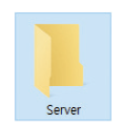
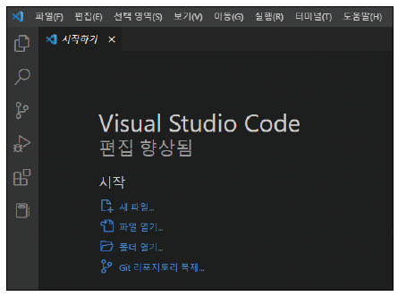
3. Node.js로 서버를 만드는 이유
http 모듈 기반의 웹 서버 제작
About 메뉴에서 ‘Node.js를 이용하여 다음과 같이 웹 서버를 만들어보세요.’라는 샘플 코드를 복사하여 서버 생성하기
(1) 드라이브에 폴더를 하나 생성
(2) 비주얼 스튜디오 코드(Visual StudioCode)를 실행

Slide 20
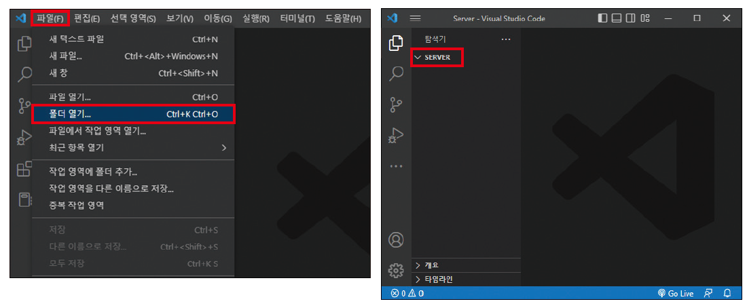
3. Node.js로 서버를 만드는 이유
http 모듈 기반의 웹 서버 제작
About 메뉴에서 ‘Node.js를 이용하여 다음과 같이 웹 서버를 만들어보세요.’라는 샘플 코드를 복사하여 서버 생성하기
(3) 메뉴에서 〔파일〕 → 〔폴더 열기〕를 클릭하고 (1)에서 생성한 폴더를 선택

Slide 21
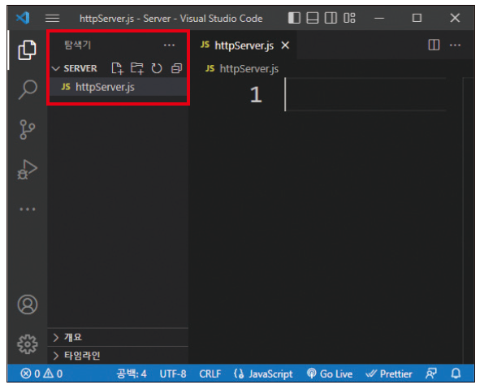
3. Node.js로 서버를 만드는 이유
http 모듈 기반의 웹 서버 제작
About 메뉴에서 ‘Node.js를 이용하여 다음과 같이 웹 서버를 만들어보세요.’라는 샘플 코드를 복사하여 서버 생성하기
(4) SERVER 폴더를 선택하고 ‘새 파일’ 아이콘을 클릭하여 ‘httpServer.js’라는 이름의 새 파일을 생성

Slide 22
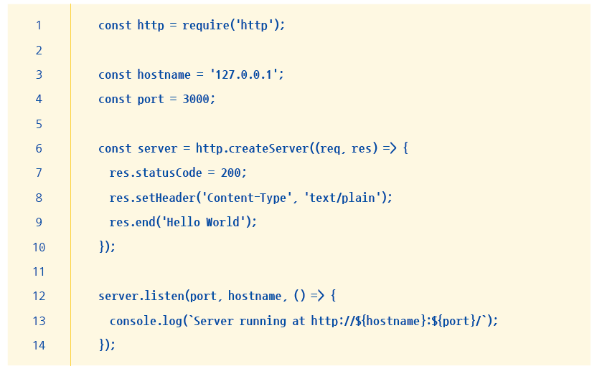
3. Node.js로 서버를 만드는 이유
http 모듈 기반의 웹 서버 제작
About 메뉴에서 ‘Node.js를 이용하여 다음과 같이 웹 서버를 만들어보세요.’라는 샘플 코드를 복사하여 서버 생성하기
(5) ‘httpServer.js’ 파일에 복사한 코드 붙여넣기

Slide 23
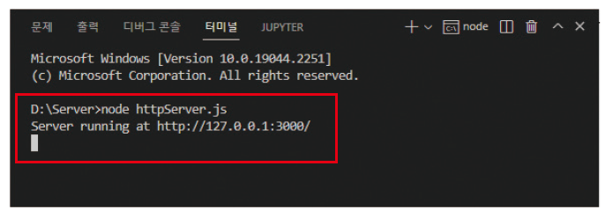
3. Node.js로 서버를 만드는 이유
http 모듈 기반의 웹 서버 제작
코드 실행
메뉴의 〔터미널〕 → 〔새 터미널〕을 클릭하고 터미널에 명령어 입력
󰎠를 눌러 ‘Server running at http://127.0.0.1:3000/’ 메시지가 표시되면 성공

Slide 24
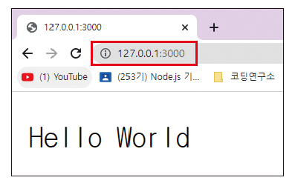
3. Node.js로 서버를 만드는 이유
http 모듈 기반의 웹 서버 제작
코드 실행
서버는 구동되어 현재 127.0.0.1의 주소 기반의 3000번 포트에서 리스닝하며 대기중인 상태
웹 브라우저에서 해당 아이피와 포트로 접속하면 현재 대기중인 서버에 접속되고 9번째 줄 코드에 의해 브라우저로 “Hello World”라는 문자열을 반환

Slide 25
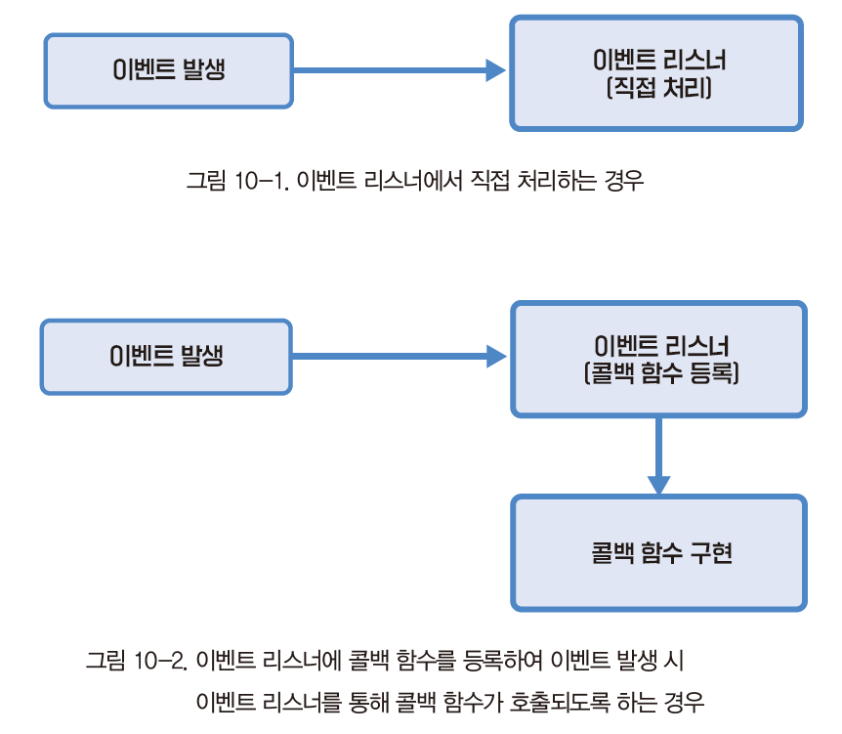
3. Node.js로 서버를 만드는 이유
이벤트 기반
이벤트란 사전적 의미로 ‘사건’으로, 사건은 본질적으로 발생하는 것
이벤트 기반(event-driven) 시스템은 요청이 발생하는 이벤트를 처리하는 시스템
이벤트가 발생하면 이벤트에 대한 처리를 위해 이벤트와 연결된 이벤트 리스너가 존재
가독성 향상을 위해 이벤트 리스너에 콜백 함수 등록

Slide 26

3. Node.js로 서버를 만드는 이유
Non-blocking I/O 기반
Node.js 동작 방식의 가장 큰 특징
서버의 역할이 서비스를 제공하는 역할이라고 할 때, 커피를 제공하는 카페는 서버
한 사람씩 요청이 차례대로 들어오면 서버인 카페에서는 요청 순서대로 처리

Slide 27
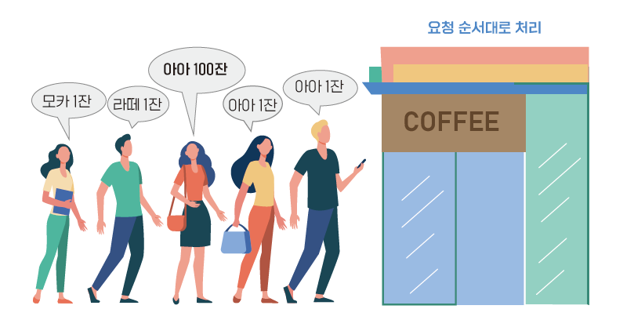
3. Node.js로 서버를 만드는 이유
Non-blocking I/O 기반
만약 중간에 어떤 사람이 커피 100잔을 주문한다면 어떻게 처리해야 할까?

Slide 28

3. Node.js로 서버를 만드는 이유
Non-blocking I/O 기반
문제를 해결할 수 있는 것이 바로 Node.js의 논블로킹 방식
논블로킹 방식은 일단 들어오는 모든 요청을 다 접수
이후 각각의 요청을 먼저 와도 늦게 와도 순서에 상관없이 커피는 빨리 완료된 것부터 나오게 처리

Slide 29
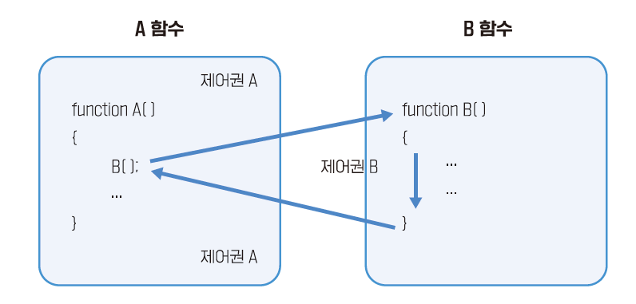
3. Node.js로 서버를 만드는 이유
Non-blocking I/O 기반
블로킹
A와 B 두 개의 함수가 있다고 가정
제어권은 코드를 실행할 권한을 의미

Slide 30
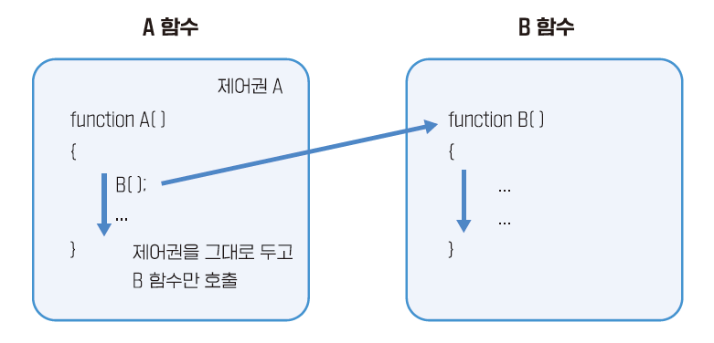
3. Node.js로 서버를 만드는 이유
Non-blocking I/O 기반
논블로킹
A와 B 두 개의 함수가 있다고 가정
제어권은 코드를 실행할 권한을 의미

Slide 31
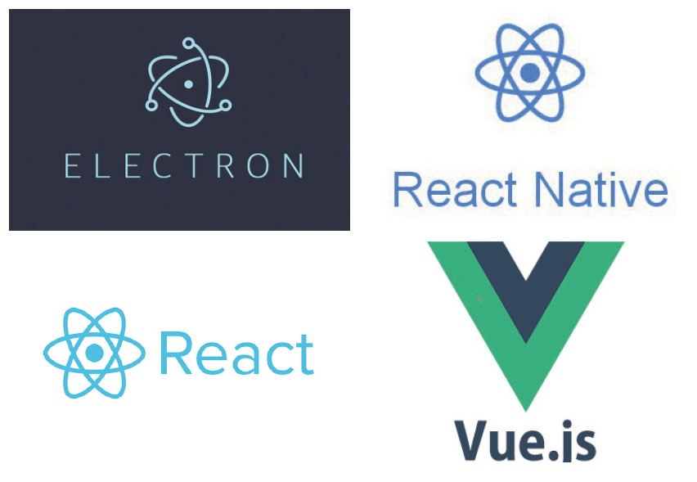
3. Node.js로 서버를 만드는 이유
서버가 아닌 Node.js
데스크톱 개발 도구 일렉트론(Electron)
비주얼 스튜디오 코드(Visual Studio Code), 아톰(Atom), 슬랙(Slack)
모바일 개발 도구 리액트 네이티브(React Native)
페이스북, 인스타그램, 테슬라
프론트엔드 웹 개발 도구 리액트(React), 뷰(Vue.js)

Slide 32
04
express 기반의
웹 서버 생성

Slide 33
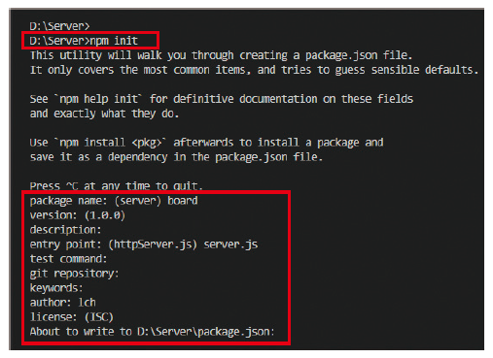
4. express 기반의 웹 서버 생성
package.json 파일 생성
터미널을 열고 명령어로 ‘npm init’ 입력

Slide 34
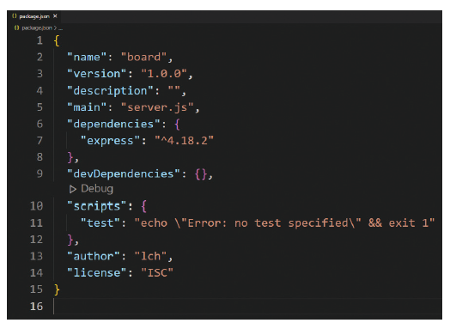
4. express 기반의 웹 서버 생성
package.json 파일 생성
‘package.json’ 파일을 생성하기 위한 정보들을 단계별로 입력
package name : board, entry point : server.js, author : lch

Slide 35
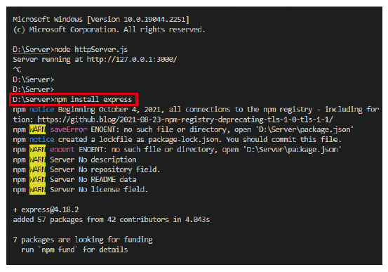
4. express 기반의 웹 서버 생성
express 설치
명령어를 입력하여 express를 설치

Slide 36
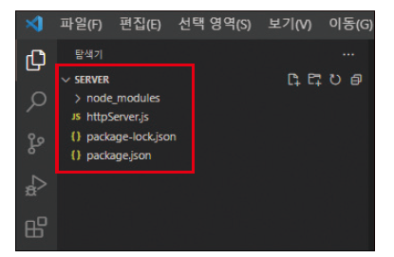
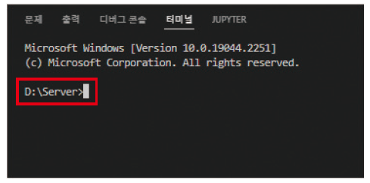
4. express 기반의 웹 서버 생성
express를 사용한 서버 코드 작성
작업하기 전에 작업할 폴더 오픈
메뉴에서 〔터미널〕 → 〔새 터미널〕을 선택하고 해당 폴더명이 잘 표시되는지 확인

Slide 37
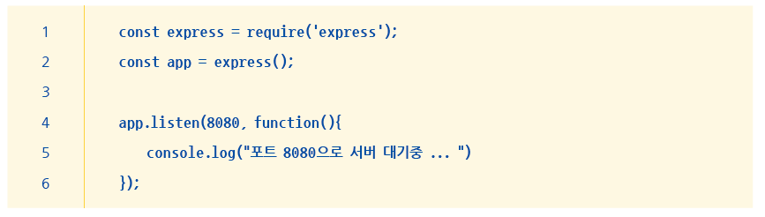
4. express 기반의 웹 서버 생성
express를 사용한 서버 코드 작성
폴더 ‘Server’를 선택하고 <새 파일> 버튼을 클릭하여 ‘Server.js’라는 새 파일 추가
코드를 작성하여 express를 사용한 서버 코드 생성

Slide 38
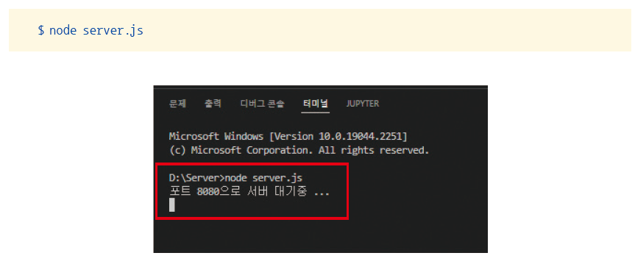
4. express 기반의 웹 서버 생성
express를 사용한 서버 코드 작성
다음과 같이 명령어를 입력하여 서버 구동

Slide 39
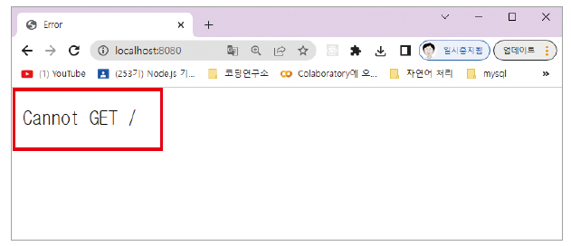
4. express 기반의 웹 서버 생성
express를 사용한 서버 코드 작성
브라우저를 열고 ‘127.0.0.1:8080’으로 접속
또는 ‘localhost:8080’으로 접속

Slide 40
05
기본적인 GET 요청 처리

Slide 41
5. 기본적인 GET 요청 처리
GET 요청 처리 루틴
브라우저의 주소창에 요청 ‘url’을 입력하는 것이 ‘GET 요청’
“XXX로 요청하면 XXX를 처리해 주세요.”라는 의미
포털사이트 같은 곳에서 웹서핑할 때 대부분 GET 요청을 통해 수행

Slide 42
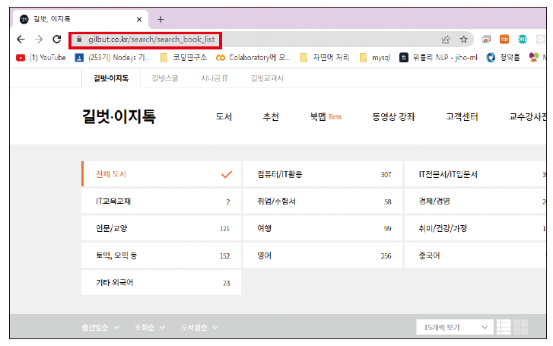
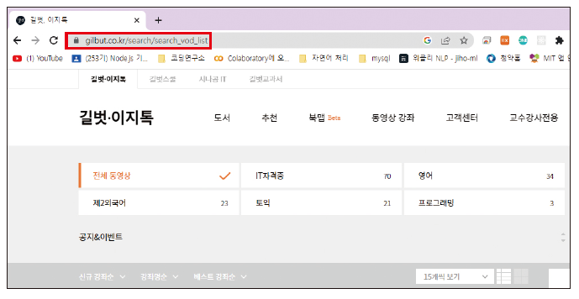
5. 기본적인 GET 요청 처리
GET 요청 처리 루틴
길벗(gilbut.co.kr) 사이트의 홈 메뉴에서 〔도서〕 카테고리 클릭 후 url 살펴보기
홈 메뉴에서 〔동영상 강좌〕를 클릭하고 다시 url을 살펴보기

Slide 43
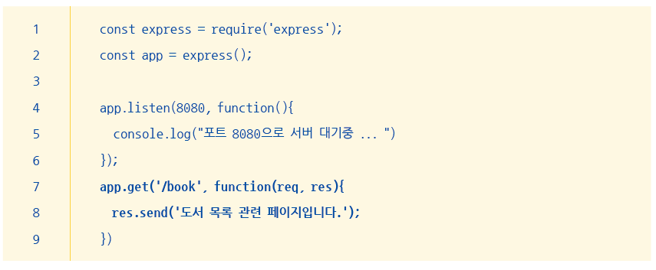
5. 기본적인 GET 요청 처리
GET 요청 처리 루틴
서버의 처리 코드를 작성하여 ‘/book’으로 요청을 하면 도서 관련된 안내문을 표시하는 코드

Slide 44
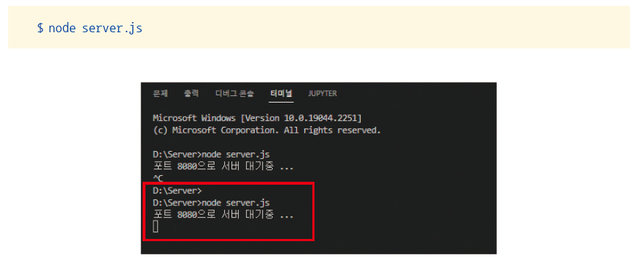
5. 기본적인 GET 요청 처리
GET 요청 처리 루틴
코드 작성이 끝났으면 단축키 󰍭+󰍿를 눌러 서버를 종료하고 다시 실행
서버를 다시 실행할 때 위쪽 방향키를 누르면 이전에 입력했던 명령어들이 나타나므로 터미널에 매번 node server.js를 작성할 필요는 없음

Slide 45
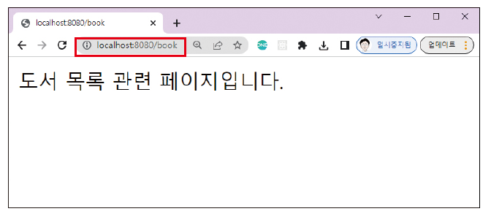
5. 기본적인 GET 요청 처리
GET 요청 처리 루틴
웹 브라우저를 열고 주소창에 ‘localhost:8080/book’ 입력

Slide 46
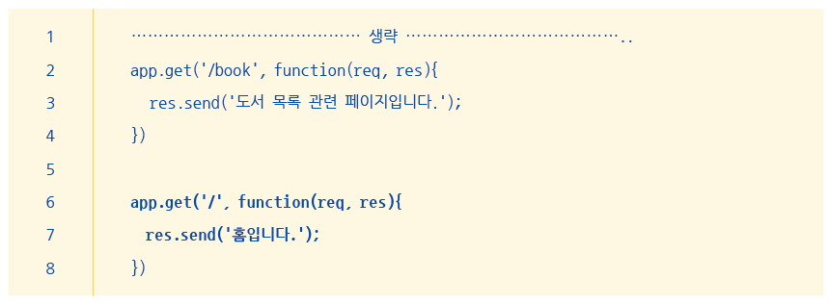
5. 기본적인 GET 요청 처리
GET 요청 처리 루틴
요청 경로가 ‘/book’인 경우를 처리 외에도, 요청 경로가 ‘/’인 경우 처리

Slide 47
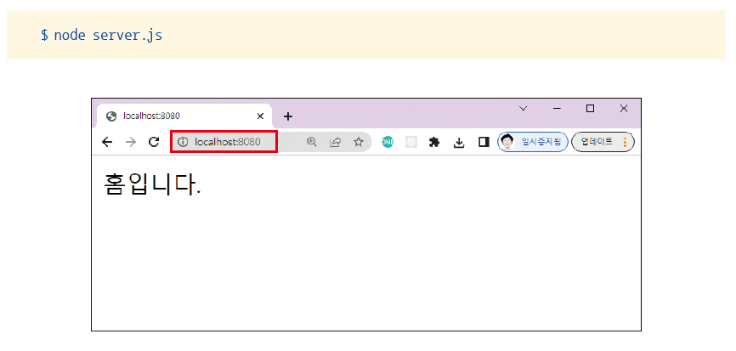
5. 기본적인 GET 요청 처리
GET 요청 처리 루틴
서버를 종료했다가 재시작하고, 브라우저 주소창에 다음과 같이 요청

Slide 48
06
서버에서 HTML 파일 전송

Slide 49
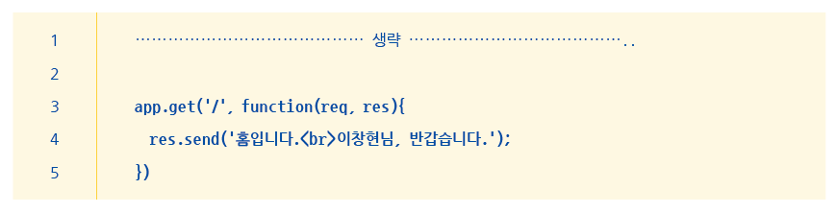
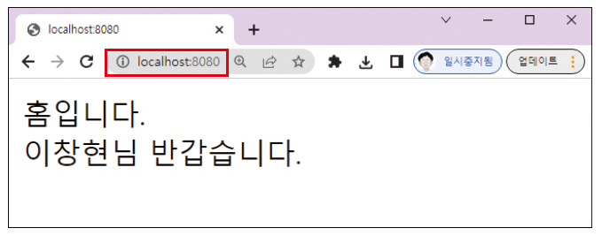
6. 서버에서 HTML 파일 전송
send 함수의 한계
문자열 내에서 html 문법이 적용되므로 개행 태그인 <br>를 사용
서버를 재시작 후 웹 브라우저로 홈 url 요청

Slide 50
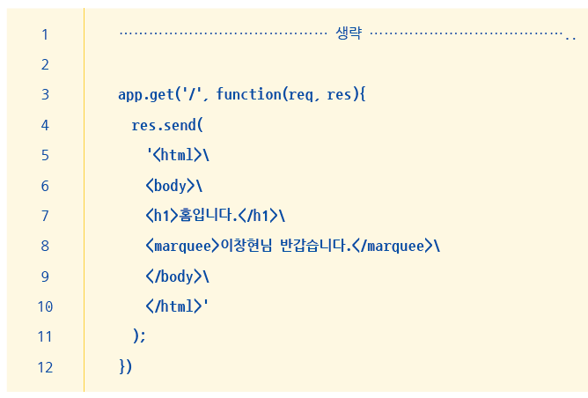
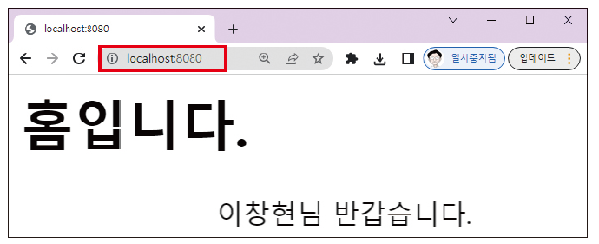
6. 서버에서 HTML 파일 전송
send 함수의 한계
html 형식을 갖추어 태그를 사용
서버를 재시작 후 웹 브라우저로 홈 url 요청

Slide 51
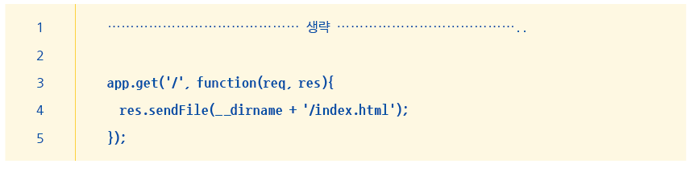
6. 서버에서 HTML 파일 전송
파일 전송 sendFile 함수
함수의 전달인자로 경로 및 파일 이름을 전달하면 해당 파일의 내용이 요청한 웹 브라우저에 전달
기존 코드 수정

Slide 52
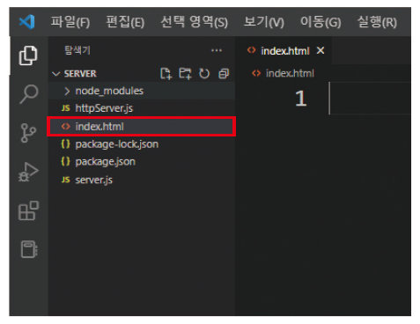
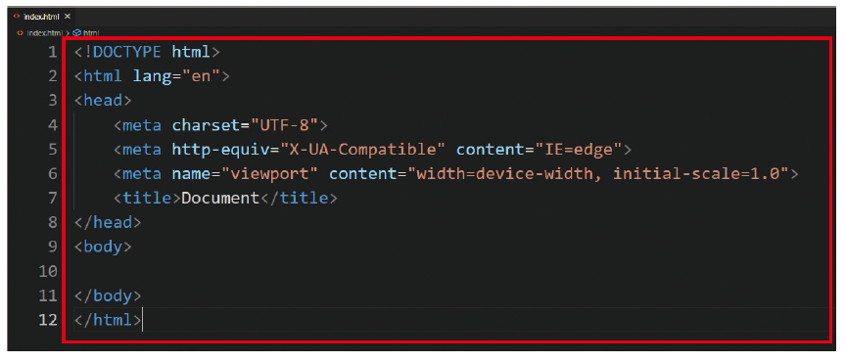
6. 서버에서 HTML 파일 전송
파일 전송 sendFile 함수
현재 폴더 위치에서 ‘새 파일’ 아이콘을 클릭하여 ‘index.html’ 파일을 생성
Index.html 편집기 1번째 라인에 포커스를 입력하고 느낌표(!)를 입력 후 󰎠 누르기

Slide 53
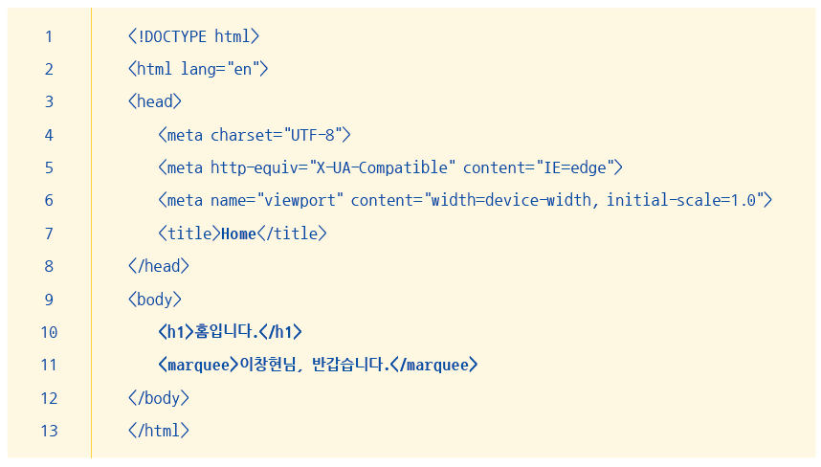
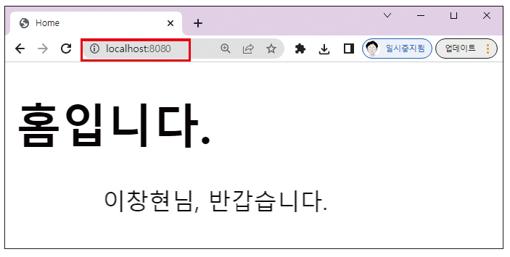
6. 서버에서 HTML 파일 전송
파일 전송 sendFile 함수
원하는 내용의 코드를 작성
서버를 종료했다 재시작하고, 브라우저 주소창 요청

Slide 54
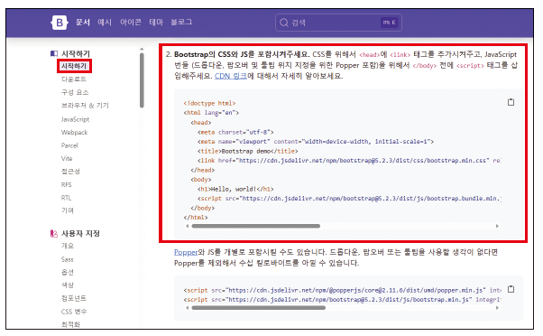
6. 서버에서 HTML 파일 전송
부트스트랩 적용
부트스트랩 페이지(https://getbootstrap.kr/)로 이동
왼쪽 메뉴에서 〔시작하기〕 → 〔시작하기〕를 클릭
본문의 2번 소스 코드가 부트스트랩의 CSS와 JS를 CDN 방식으로 연결하여 사용할 수 있는 기본 코드 복사

Slide 55
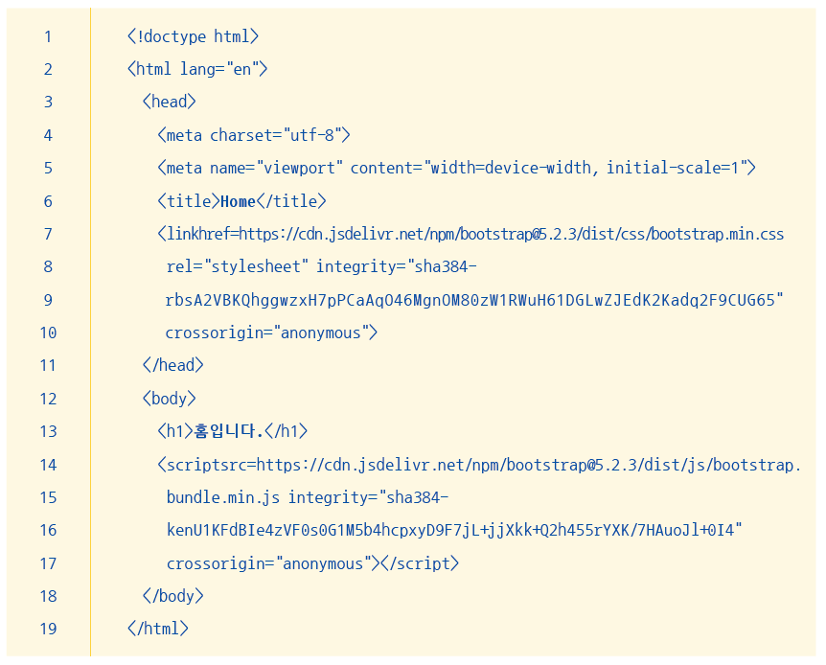
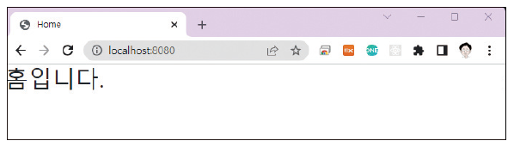
6. 서버에서 HTML 파일 전송
부트스트랩 적용
복사한 코드를 ‘index.html’ 파일에 그대로 붙여넣기하고 코드 수정
서버를 재시작하고 브라우저 주소창에 ‘http://localhost:8080/’를 입력하여 접속

Slide 56
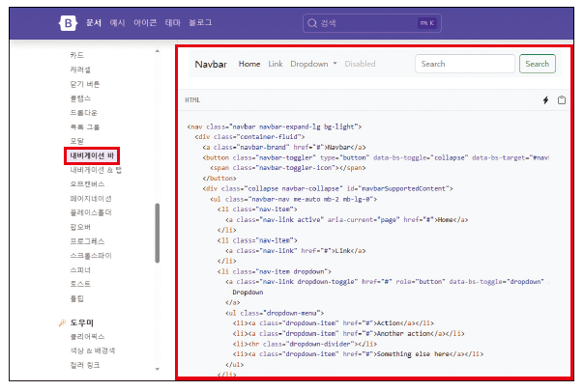
6. 서버에서 HTML 파일 전송
부트스트랩 적용
내비게이션 바를 추가하기 위해 메뉴의 ‘내비게이션 바’ 클릭

Slide 57


6. 서버에서 HTML 파일 전송
부트스트랩 적용
복사한 코드를 ‘index.html’ 파일의 <body> 태그 다음에 붙여넣기

Slide 58

6. 서버에서 HTML 파일 전송
부트스트랩 적용
서버를 재시작하고 브라우저 주소창에 ‘http://localhost:8080/’를 입력하여 접속

Slide 59
Q&A

